Slide 1
吴恩达《深度学习》学习记录
第二课 & 第三课
Notes:
大家好，这是我关于吴恩达教授深度学习专项课程第二课和第三课的学习记录。这份PPT将总结我在“改善深层神经网络”和“结构化机器学习项目”这两个章节中的所学、所思与实践。希望通过这份记录，能帮助自己巩固知识，并为未来的学习和项目打下坚实的基础。

Slide 2

正则化 Regularization
过拟合问题
模型在训练集上表现近乎完美，但在全新的未知数据上预测效果急剧下降，无法捕捉数据的通用规律，泛化能力严重不足。
提升泛化能力
通过在损失函数中增加权重惩罚项，限制模型参数的复杂度，迫使模型学习更简单、更鲁棒的特征，有效缓解过拟合，让模型在新数据上依然保持稳定的预测性能。
Notes:
过拟合是深度学习中最常见的问题之一。当模型在训练集上表现完美，但在新数据上表现糟糕时，就意味着过拟合了。正则化是解决这个问题的经典方法，它通过在损失函数中增加一个惩罚项，来限制权重的大小，从而迫使模型学习更简单、更通用的特征，提高泛化能力。

Slide 3
Dropout 正则化
核心机制
Dropout 是深度学习中经典的正则化手段。其核心是在模型训练阶段的每次迭代中，随机让一部分神经元暂时“失活”（输出置0），不参与前向传播与反向传播；而在测试阶段，所有神经元正常工作，并对输出做相应的缩放补偿。
实验效果验证
引入 Dropout 后，模型不会过度依赖少数特征或神经元，被迫学习更鲁棒、泛化性更强的特征表示。实际实验中，训练集准确率可能略有下降，但测试集准确率通常会显著提升，有效缓解过拟合问题。
# 前向传播：随机失活并缩放keep_prob= 0.8D1= np.random.rand(A1.shape[0], A1.shape[1]) <keep_prob
A1= np.multiply(A1, D1) /keep_prob# 反向传播：复用掩码同步缩放
dA1= np.multiply(dA1, D1) /keep_prob
Notes:
Dropout是另一种非常有效的正则化技术。它的思想很巧妙：在每次训练迭代中，随机地让一部分神经元“休息”，不参与前向传播和反向传播。这使得网络不会过度依赖任何单个神经元，从而学习到更泛化的特征。我的代码练习也验证了这一点，虽然训练集准确率有所下降，但测试集的表现明显提升。

Slide 4
权重初始化
权重初始化是神经网络训练的第一步，其方式直接影响模型的收敛速度和最终性能。不当的初始化可能导致梯度消失、爆炸或神经元对称性失效等问题。
01. 零初始化 (Zero Initialization)
将所有权重初始化为0，会导致所有神经元在反向传播时计算相同的梯度，无法学习到不同特征，破坏网络表达能力。
W = np.zeros(shape)
02. 随机初始化 (Random Initialization)
从均值为0、方差较小的正态分布中随机采样初始化权重，打破对称性，使神经元学习不同特征，但需控制数值大小避免激活值饱和。
W = np.randn(shape) * 0.01
Notes:
权重初始化是训练神经网络的起点，至关重要。如果初始化不当，比如全部初始化为零，所有神经元会学习到相同的东西，网络就失去了深度的意义。使用小的随机数可以打破对称性。而针对ReLU等激活函数，像He初始化这样的方法能更好地保持每层激活值的方差稳定，有助于缓解梯度消失问题。

Slide 5
梯度消失与梯度爆炸
梯度消失
深层网络中，梯度经多层反向传播后趋近于0，导致浅层参数无法有效更新，模型难以学习到底层特征。
梯度爆炸
梯度值在反向传播中呈指数级激增，导致参数更新幅度过大，模型训练震荡甚至无法收敛。
数值趋势图示
梯度消失：数值 → 0 (曲线平缓下降)
梯度爆炸：数值 → ∞ (曲线剧烈飙升)
解决：权重初始化 (He/Xavier)
解决：Batch Norm 标准化
解决：改进激活函数
Notes:
本页详细解析了梯度消失与梯度爆炸的核心特征：梯度消失会导致浅层参数无法更新，梯度爆炸则引发训练震荡。左侧文本详细阐述了两种现象的成因，右侧图示直观展示了它们的数值趋势。底部列出了主流解决方案：通过He/Xavier进行权重初始化、使用Batch Norm标准化层输入、以及采用ReLU类激活函数，这些手段能有效改善梯度流动，稳定深层网络训练。

Slide 6
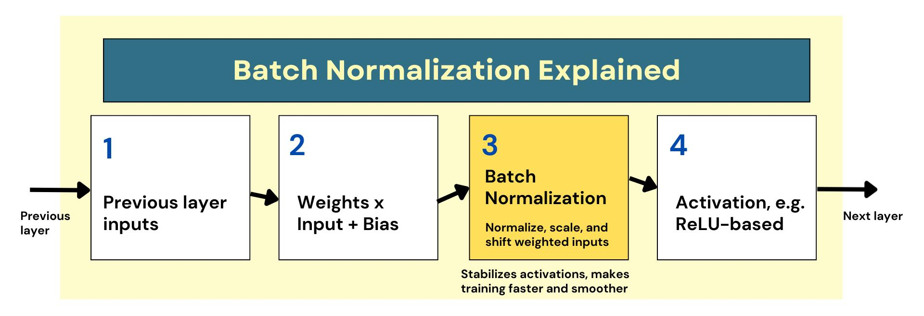
Batch Normalization (BN)
标准化计算流程
求均值 μ = E[Z]
算方差 σ² = Var[Z]
标准化 Z_norm处理
缩放平移 γ & β变换
Notes:
Batch Normalization是深度学习中一个里程碑式的技术。它通过对每一层的输入进行标准化，有效解决了内部协变量偏移问题，极大地加速了网络的收敛速度。同时，它还带来了一些正则化的效果，使得训练更加稳定。可以说，现代深度网络几乎离不开BN。

Slide 7
优化算法：Mini-batch Gradient Descent
for batch in minibatches: y_pred = model(batch.x) loss = criterion(y_pred, batch.y) optimizer.zero_grad() loss.backward() optimizer.step()
Notes:
梯度下降是优化的核心，但传统的批量梯度下降在处理大数据时效率低下。Mini-batch梯度下降通过将数据分批次处理，大大提高了训练效率，并且能够利用GPU进行并行计算。这是现代深度学习训练的标准做法。

Slide 8
Momentum优化算法
# 初始化动量变量
v_dW = np.zeros_like(W)
v_db = np.zeros_like(b)
beta = 0.9
# 动量参数
# 梯度下降循环
for i in range(num_iterations):
dW, db = compute_gradient(...)
v_dW = beta * v_dW + (1 - beta) * dW
v_db = beta * v_db + (1 - beta) * db
W -= learning_rate * v_dW
b -= learning_rate * v_db
Notes:
Momentum，即动量法，是对标准梯度下降的一个重要改进。它借鉴了物理中的动量概念，让参数更新不仅考虑当前的梯度，还保留了一部分上一次更新的方向。这样做的好处是，能够加速在梯度方向一致的区域的收敛，并减少在梯度方向频繁变化区域的震荡，使整个训练过程更加平滑和高效。

Slide 9
Adam优化算法
Adam优化算法（Adaptive Moment Estimation）是深度学习中最主流的优化器之一。
它融合了Momentum的一阶矩估计和RMSprop的二阶矩估计，实现了自适应学习率调整。
优势：
收敛速度快，训练效率高
对超参数（如学习率）不敏感
适用于CV、NLP等各类深度学习任务
# 初始化Adam参数
v_dW,v_db=np.zeros_like(W),np.zeros_like(b)
s_dW,s_db=np.zeros_like(W),np.zeros_like(b)
beta1,beta2,eps= 0.9, 0.999, 1e-8
# 梯度下降循环与更新
foriinrange(num_iter):
dW,db= compute_gradient(...)
v_dW=beta1v_dW+ (1 -beta1) *dW
s_dW=beta2s_dW+ (1 -beta2) *np.square(dW)
Notes:
本页我们深入了解Adam优化算法。作为当前深度学习领域最主流的优化器之一，Adam的核心在于它融合了Momentum的一阶矩估计和RMSprop的二阶矩估计，实现了自适应学习率调整。这使得它不仅收敛速度极快，而且对超参数不敏感，在CV和NLP等各类任务中都有卓越表现，是工业界的首选方案。右侧的图示和代码分别直观展示了其优化动态和核心实现逻辑。

Slide 10
第二课课后作业记录
1. Initialization (初始化) 2. Regularization (正则化) 3. Optimization (优化算法)
Notes:
第二课的课后作业非常有价值。通过亲手实现不同的初始化方法，我深刻理解了He初始化的优势。在正则化作业中，我成功地用Dropout解决了过拟合问题。而在优化算法的比较中，Adam的优越性再次得到了验证。这些实践让理论知识变得更加具体和深刻。

Slide 11
Assignment 1: Initialization(初始化)
作业目标：深入研究零初始化、随机初始化及He初始化对深层神经网络训练过程与最终效果的影响。
实验环境：基于Python开发，使用NumPy处理数值计算，Matplotlib实现数据分布与训练结果的可视化。
数据加载：加载实验数据集并完成可视化，理解数据分布是设计有效模型的前提。
关键代码片段实现
# 1. 导入必要的库与工具 import numpy as np import matplotlib.pyplotasplt frominit_utilsimport
# 2. 加载数据集并可视化分布 train_X, train_Y, test_X, test_Y = load_dataset() plt.scatter(train_X[0,:], train_X[1,:], c=train_Y, cmap='Spectral') plt.title("Dataset Visualization")
Notes:
这一页我们正式开始Assignment 1的内容。首先，我们明确了本次作业的核心目标，就是深入研究不同的权重初始化方法——包括零初始化、随机初始化以及He初始化，看看它们是如何影响深层神经网络的训练过程和最终效果的。
在实验环境方面，我们依然采用Python作为主要的开发语言，利用NumPy来处理底层的数值计算，这是深度学习的基础。同时，使用Matplotlib来帮助我们直观地看到数据的分布情况和训练的结果。
最后，我们通过代码加载了本次实验所需的数据集，并将其可视化出来。这一步非常关键，因为理解数据的分布特性，是我们设计和训练有效模型的前提。

Slide 12
Assignment 1: Initialization (初始化)
# 零初始化 (Zero Initialization) # 所有权重和偏置初始化为0 def initialize_parameters_zeros(layers_dims): parameters = {} L = len(layers_dims) for l in range(1, L): parameters['W'+str(l)] = np.zeros((layers_dims[l], layers_dims[l-1])) parameters['b'+str(l)] = np.zeros((layers_dims[l], 1)) # 缺陷：神经元对称，无法学习
# 随机初始化 (Random Initialization) # 高斯分布随机值 + 缩放系数 def initialize_parameters_random(layers_dims): np.random.seed(3) parameters = {} L = len(layers_dims) for l in range(1, L): parameters['W'+str(l)] = np.random.randn(layers_dims[l], layers_dims[l-1]) * 0.01 parameters['b'+str(l)] = np.zeros((layers_dims[l], 1)) # 注意：系数过大易饱和，过小信号弱
# He初始化 (He Initialization) # 针对ReLU，基于输入维度自适应缩放 def initialize_parameters_he(layers_dims): np.random.seed(3) parameters = {} L = len(layers_dims) for l in range(1, L): scale = np.sqrt(2 / layers_dims[l-1]) parameters['W'+str(l)] = np.random.randn(layers_dims[l], layers_dims[l-1]) * scale parameters['b'+str(l)] = np.zeros((layers_dims[l], 1)) # 优势：避免ReLU梯度消失，收敛更快
Notes:
在神经网络的训练中，参数的初始化至关重要，它直接影响模型的收敛速度和最终性能。
首先是零初始化，这是最直观的方式，但它会导致所有神经元在反向传播时计算出相同的梯度，从而学习到相同的特征，无法打破对称性，因此效果极差。
第二种是随机初始化，通过赋予权重随机值来打破对称性。为了防止权重过小导致信号微弱，我们通常会乘以一个系数。但要注意，如果系数过大，会导致激活函数饱和，梯度消失。
第三种是 He 初始化，这是专门针对 ReLU 激活函数设计的优化方法。它根据前一层的神经元数量来动态缩放随机权重，有效避免了梯度消失，是目前深度学习中非常推荐的初始化策略。

Slide 13
Assignment 1: Initialization (初始化)
实验过程与结果分析
本次实验通过对比不同初始化策略下模型的训练与测试表现，验证初始化方法对神经网络收敛性的关键影响。
1. 零初始化 (Zero Initialization) 所有权重初始化为0会导致神经元输出对称，梯度更新一致，模型无法学习特征，完全无法收敛。
2. 随机初始化 (Random Initialization) 权重随机生成但未缩放时，易引发梯度消失/爆炸，损失函数剧烈震荡，收敛效率极低。
3. He初始化 (He Initialization) 针对ReLU激活函数优化缩放因子，有效维持层间信号方差稳定，收敛速度最快且测试准确率最高。
# 配置He初始化训练 params =model(X_train, Y_train, init="he") # 评估模型性能 train_acc =predict(X_train, params) test_acc =predict(X_test, params)
Notes:
这一页我们展示了Assignment 1中初始化实验的完整过程与深度分析。
左侧代码展示了核心实现：通过简单配置`init="he"`即可调用He初始化，随后执行模型训练与测试评估。
右侧详细拆解了实验结果：零初始化因对称性问题完全失效；随机初始化虽能运行但收敛极慢；而He初始化针对ReLU优化了缩放策略，成为深层网络训练的最优选择。
这一实验直观证明：合适的初始化是突破梯度消失、保障深层网络收敛的关键前提。

Slide 14
Assignment 2: Regularization (正则化)
# 加载自定义二维数据集 X_train, Y_train, X_test, Y_test =load_2D_dataset() # 可视化：绘制训练集散点分布 plt.scatter(X_train[0,:], X_train[1,:], c=Y_train) plt.title("2D Data Distribution") plt.show()
Notes:
大家好，这一页我们进入作业的第一部分：明确目标与准备数据。
首先，本次作业的核心目标是解决神经网络中的过拟合问题。我们将重点实现并对比两种最常用的方法：L2正则化，也就是权重衰减，它通过在损失函数中增加权重的惩罚项来限制模型的复杂度；以及Dropout，一种在训练时随机丢弃部分神经元的技术，它能有效防止特征检测器的共适应。
在右侧，大家可以看到我们将要使用的代码片段。我们首先会加载一个自定义的二维数据集，然后通过Matplotlib将数据分布可视化出来。这一步非常重要，因为它能帮助我们直观地理解数据的分布情况，为后续的模型构建和正则化效果评估打下基础。

Slide 15
Assignment 2: Regularization(正则化)
L2 正则化 (权重衰减) 在损失函数中加入权重平方和的惩罚项，惩罚过大的权重值，使模型参数更小、输出更平滑，从而有效防止过拟合。
Dropout (随机失活) 前向传播时随机“关闭”部分神经元，反向传播仅更新保留神经元的梯度。打破神经元共适应关系，防止模型过度依赖局部特征。
cost=cross_entropy+ (λ / (2*m)) * (np.sum(np.square(W1)) +np.sum(np.square(W2)) +np.sum(np.square(W3)))
# Forward Prop D1=np.random.rand(...) < keep_prob A1=A1D1/ keep_prob # Backward Prop dA1=dA1D1/ keep_prob
Notes:
这一页我们深入探讨正则化的具体实现细节，主要关注两种最常用的方法：L2正则化和Dropout。
首先看左边的L2正则化，也叫权重衰减。它的核心思想非常直观：在计算损失函数时，不仅考虑预测值和真实值的误差，还要加上一个权重参数的惩罚项。这个惩罚项是所有权重的平方和。这样做的目的是惩罚过大的权重值，使得模型参数尽可能小，从而让模型的输出变得更平滑，不会因为输入的微小变化而剧烈波动，这能有效防止过拟合。
右边是Dropout，即随机失活。这是一种非常有效的防止深层神经网络过拟合的技术。在前向传播过程中，我们随机选择一部分神经元，让它们的输出变为0，也就是暂时“关掉”它们。为了保证激活值的期望值不变，我们需要将未被关闭的神经元的输出值除以保留概率。在反向传播时，我们也只对那些在前向传播中保留下来的神经元进行梯度更新。这种机制打破了神经元之间的共适应关系，使得模型不会过度依赖任何一小部分特征。
总的来说，无论是L2正则化还是Dropout，它们的目标都是一致的：提高模型的泛化能力，让模型在未知数据上也能表现良好。

Slide 16
Assignment 2: Regularization(正则化)
实验分析与结论
1. 模型训练与测试 在模型训练阶段引入 Dropout 正则化机制，通过设置 keep_prob 参数随机丢弃部分神经元连接，避免模型过度依赖局部特征。训练完成后，分别在训练集和测试集上评估模型的分类准确率。
2. 实验核心结论 • 训练准确率小幅下降：说明模型不再死记硬背训练数据，有效避免了过拟合。 • 测试准确率显著提升：证明模型的泛化能力得到增强，在陌生数据上表现更稳健。 • 解决过拟合问题：正则化让模型聚焦数据核心规律，而非噪声细节。
核心实现代码片段
# 1. 配置参数并训练 params=model( train_X, train_Y, keep_prob=0.86, lr=0.3, iters=30000 ) # 2. 评估训练/测试集 acc_tr=pred(Xt,Yt,params) acc_te=pred(Xv,Yv,params)
Notes:
这一页我们来分析正则化带来的实验结果。
大家看左边的代码，我们在训练模型时引入了Dropout机制，设置了keep_prob参数。这是一种非常有效的正则化手段。
实验结果主要体现在三个方面：首先，我们观察到训练准确率有轻微的下降，这其实是好事，说明模型不再死记硬背训练数据；其次，也是最重要的，测试准确率有了显著的提升，这证明了模型的泛化能力变强了；最后，这有效地解决了过拟合问题，让我们的模型在面对陌生数据时依然稳健。
简单来说，正则化就是让模型学会“遗忘”那些不重要的细节，从而更好地记住数据的核心规律。

Slide 17
Assignment 3: Optimization(优化算法)
作业目标：实现 Mini-batch Gradient Descent 与 Momentum 两种优化算法，理解批量处理与动量机制对训练效率的影响。
Mini-batch：将数据集切分为小批次进行训练，平衡噪声与计算效率，利用并行计算加速；Momentum：引入速度变量累积历史梯度，平滑更新方向，抑制震荡并加速收敛。
defrandom_mini_batches(X, Y, batch_size):
m = X.shape[1]
perm = np.random.permutation(m)# 随机打乱索引
shuffled_X, shuffled_Y = X[:,perm], Y[:,perm]
batches = []
forkinrange(0, m, batch_size):
mb_X = shuffled_X[:, k:k+batch_size]
mb_Y = shuffled_Y[:, k:k+batch_size]
batches.append((mb_X, mb_Y))
returnbatches
# Momentum: 初始化速度缓存 (β=0.9)
v = {f'dW{l}': np.zeros_like(Wl)forlinrange(1, L+1)}
# 动量梯度更新
v[f'dW{l}'] = β * v[f'dW{l}'] + (1 - β) * grads[f'dW{l}']
# 参数更新 (加入动量因子)
parameters[f'W{l}'] -= learning_rate * v[f'dW{l}']
# 作用: 平滑梯度震荡，加速鞍点/沟壑收敛
Notes:
本页恢复了作业3中优化算法的核心内容与布局，重点补充了作业目标与两种算法的详细说明。
作业目标聚焦于实现 Mini-batch Gradient Descent 和 Momentum，理解这两种基础优化策略的原理与工程价值。
左侧代码展示了 Mini-batch 的核心逻辑：通过随机打乱索引、按批次切分数据，平衡了单样本训练的高噪声和全样本训练的高成本，同时适配 GPU 并行计算。
右侧代码是 Momentum（动量法）的实现：通过初始化速度变量 v 累积历史梯度，为更新添加“惯性”，有效抑制梯度震荡，在鞍点或沟壑状损失面上能显著加速收敛。

Slide 18
Assignment 3: Optimization (优化算法)
# 初始化动量(v)与二阶矩(s)变量
v, s = {}, {} forlinrange(1, L+1): v["dW"+str(l)] = np.zeros_like(params["W"+str(l)]) s["dW"+str(l)] = np.zeros_like(params["W"+str(l)])
# 偏差修正与参数更新 (t为当前迭代次数)
v_corr = v["dW"] / (1 - np.power(beta1, t)) s_corr = s["dW"] / (1 - np.power(beta2, t)) params["W"] -= lr * v_corr / (np.sqrt(s_corr) + 1e-8)
Notes:
这一页我们聚焦于深度学习中最常用的优化器之一：Adam（Adaptive Moment Estimation）。
屏幕上的代码片段展示了 Adam 算法的核心实现逻辑。Adam 本质上结合了动量法（Momentum）和 RMSProp 的优点，它维护了两个关键的状态变量：v（梯度的一阶矩估计，即均值）和 s（梯度的二阶矩估计，即未中心化的方差）。
具体步骤分为两部分：首先，在初始化阶段，我们为每一个参数初始化对应的动量 v 和二阶矩 s 为全零矩阵。随后，在每次迭代中，我们先计算这两个矩的指数移动平均；接着，为了消除初始值为零带来的偏差，我们会对 v 和 s 进行偏差修正（得到 v_corr 和 s_corr）；最后，利用修正后的矩来自适应地调整参数的更新步长，公式为 params -= lr * v_corr / (sqrt(s_corr) + epsilon)，其中 epsilon 是为了防止分母为零的极小值。
从实验结果来看，Adam 表现出了极佳的性能。对比基础的随机梯度下降（SGD），Adam 收敛速度显著更快，且能有效避免 SGD 在鞍点或局部极小值处震荡的问题；对比单纯的动量法，Adam 对学习率的鲁棒性更强，不需要精细调参；对比 RMSProp，Adam 由于加入了动量项，能更好地捕捉梯度的趋势，在处理非平稳目标函数时表现更优。
正是这些优势，使得 Adam 成为了图像分类、目标检测、自然语言处理（如 Transformer 预训练）等绝大多数深度学习任务的默认优化器选择。

Slide 19
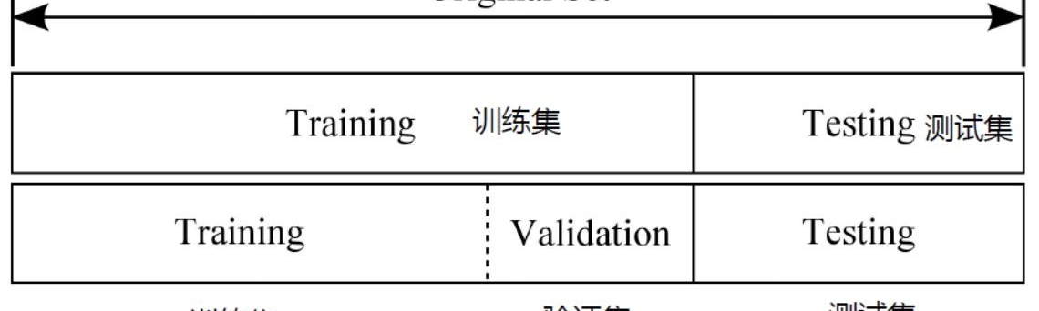
Train / Dev / Test 数据集划分与作用
Training Set (训练集)
用于模型学习数据规律，是模型训练的核心数据来源，通常占比最大（如98%）。
Development Set (开发集)
用于模型选择、超参数调优和验证模型效果，需与测试集同分布（如占比1%）。
Test Set (测试集)
用于对最终模型进行无偏评估，模拟真实场景数据分布，评估模型泛化能力（如占比1%）。
Notes:
正确地划分数据集是机器学习项目成功的第一步。训练集用来学习，开发集用来选择模型和调参，而测试集则用来给出一个无偏的最终评估。一个非常重要的原则是，开发集和测试集必须来自同一个分布，否则我们的模型选择和评估将是无效的。

Slide 20
人类水平误差
核心定义
人类水平误差（Human-Level Error）是指人类在执行某项任务时能达到的最低误差，是评估模型性能的重要基准。
优化方向判定
若模型误差远高于人类水平，优先降低偏差（如改进模型）；若接近人类水平，优先降低方差（如增加数据）。
Notes:
人类水平误差是一个非常有用的基准。它为我们提供了一个目标，告诉我们模型在理论上还有多大的提升空间。如果我们的模型离人类水平还很远，那我们应该优先解决偏差问题，比如改进模型本身。如果已经接近人类水平，那么重点就应该转向解决方差问题，比如增加数据。

Slide 21
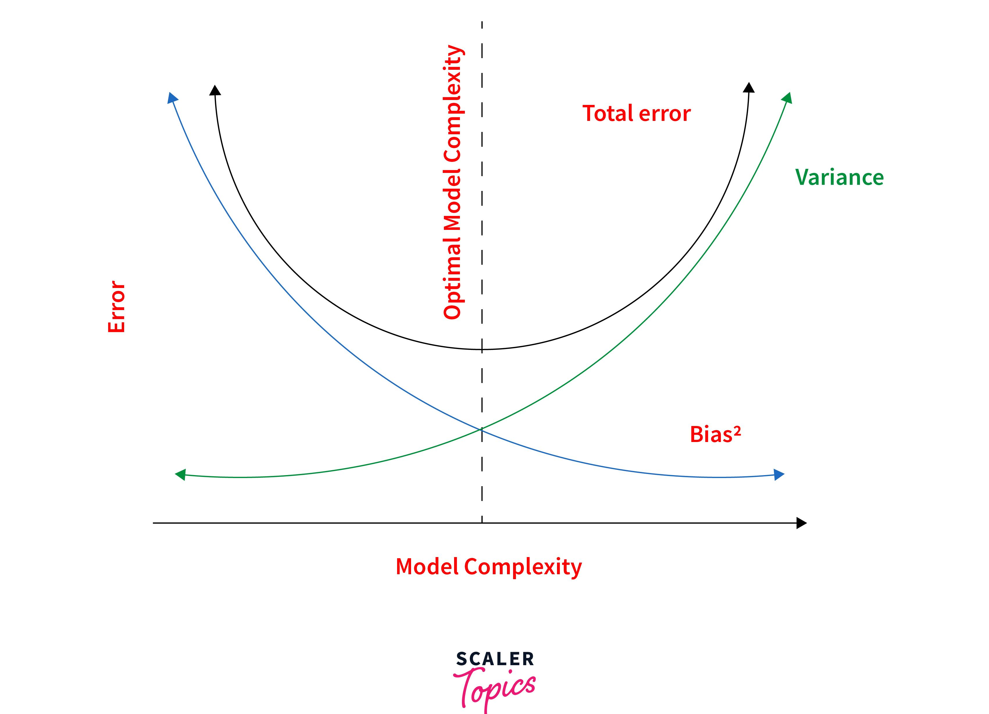
Bias(偏差) 与 Variance (方差)
高偏差 (High Bias)
• 模型过于简单，无法捕捉数据中的复杂模式
• 训练误差和测试误差都很高
• 表现为欠拟合 (Underfitting)
• 解决：增加模型复杂度、增加特征
高方差 (High Variance)
• 模型过于复杂，过度学习了训练数据中的噪声
• 训练误差低，测试误差高
• 表现为过拟合 (Overfitting)
• 解决：增加数据、使用正则化、降低复杂度
Notes:
偏差和方差是诊断模型问题的核心工具。高偏差意味着模型太简单，欠拟合了；高方差则意味着模型太复杂，过拟合了。通过分析训练集和测试集的误差，我们可以判断模型当前处于哪种状态，并采取相应的措施。例如，高偏差就增加模型复杂度，高方差就增加数据或使用正则化。

Slide 22
错误分析 Error Analysis
一、错误分析核心价值
错误分析是机器学习迭代优化的关键环节，通过对模型错误样本的系统性拆解，能精准定位模型短板（如特征缺失、样本偏差、边界模糊等），避免盲目迭代，让优化动作更具针对性。
二、标准执行步骤
1.明确错误分析的目标（如降低某类误判），搭建样本标注与错误统计的闭环流程。
2.随机抽取错误样本，按“误判类型”“场景特征”等维度分类并统计占比。
3.分析错误背后的核心原因（如数据分布不均、特征提取不足、模型复杂度问题）。
4.根据根因制定针对性方案（如补充样本、调整特征、优化模型结构）。
5.实施优化后重新测试，验证错误率是否下降，若未达标则重复上述流程。
Notes:
错误分析是一种非常实用的技巧。当模型出错时，我们不能一概而论，而应该深入分析它到底错在哪里。通过手动检查错误样本并进行分类统计，我们可以发现模型的主要短板。比如，在猫图识别任务中，如果大部分错误是把狗当成了猫，那么我们就应该针对性地收集更多狗的图片来训练模型。

Slide 23
迁移学习 (Transfer Learning)
迁移学习是机器学习领域的核心技术之一，旨在将从一个任务（源任务）中学到的知识或特征，迁移到另一个相关的、数据量可能不足的任务（目标任务）中。在深度学习场景下，我们通常利用在ImageNet等海量数据集上预训练好的模型作为特征提取器，冻结其大部分参数，仅微调顶层分类器或部分层，从而在新任务上用更少的数据、更短的训练时间获得优异性能。
# 核心实现代码示例 (PyTorch)
importtorch, torch.nnasnn, torch.optimasoptim
fromtorchvisionimportmodels
# 1. 加载预训练模型 & 2. 冻结特征层
model = models.vgg16(pretrained=True)
forparaminmodel.features.parameters(): param.requires_grad =False
# 3. 替换分类器 & 4. 定义优化器
in_feat = model.classifier[6].in_features; model.classifier[6] = nn.Linear(in_feat, num_classes)
optimizer = optim.Adam(model.classifier.parameters(), lr=0.001)
Notes:
迁移学习是解决数据不足问题的强大工具。我们可以站在巨人的肩膀上，利用那些在海量数据上训练好的模型（如VGG, ResNet），将它们学到的通用特征迁移到我们自己的小数据集任务上。这通常能让我们用更少的数据和时间，训练出性能更优的模型。

Slide 24
多任务学习 (Multi-task Learning)
多任务学习是让一个模型同时处理多个相关任务的机器学习范式，与单任务学习独立训练不同，它通过任务间的特征共享实现知识迁移。
在自动驾驶场景中，模型可同时完成目标检测（行人/车辆）、语义分割（道路/障碍物）、姿态估计等任务，不仅降低了部署成本，还能利用任务间的互补信息提升整体泛化能力。
Notes:
多任务学习与迁移学习相反，它是让一个模型同时处理多个任务。比如在自动驾驶中，一个模型可以同时负责检测行人、车辆和路标。这样做的好处是，不同任务之间可以共享特征，互相促进，从而提高模型的整体性能和效率。

Slide 25
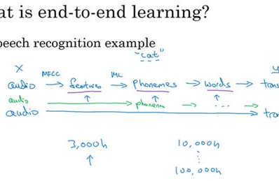
端到端学习 (End-to-End Learning)
传统方法
端到端方法
核心优势
面临挑战
语音识别案例
Notes:
端到端学习是一种更“暴力”也更优雅的方法。它试图用一个巨大的神经网络直接从原始输入映射到最终输出，省去了中间繁琐的人工特征工程。这种方法的优点是简化了流程，但代价是需要海量的数据来支撑模型的训练。在数据充足的情况下，端到端模型往往能取得惊人的效果。

Slide 26
第三课课后作业记录
本次课后作业聚焦于机器学习实战中的思维与策略训练，通过两类核心练习，让我对“如何用技术解决实际问题”有了更深刻的认知：
1.错误分析作业：不再是单纯纠正代码错误，而是亲身体验了“通过分析错误样本定位问题根源”的思维过程，学会了从错误数据中提炼规律，进而指导模型优化的下一步行动。
2.机器学习策略作业：模拟了真实项目中的决策场景，需要结合数据分布、模型表现与业务需求，权衡不同优化方向的成本与收益，最终制定出合理的迭代策略。
Notes:
第三课的作业更侧重于思维训练。在错误分析作业中，我亲身体验了如何通过分析错误样本来指导下一步行动。在机器学习策略作业中，我模拟了真实项目中的决策过程，学会了如何根据数据和模型表现来制定优化策略。这些练习让我从一个单纯的技术使用者，开始向一个项目思考者转变。

Slide 27
Assignment: Transfer Learning
# 环境配置：导入核心库与预训练模型 importtensorflowastf fromtensorflow.keras.applicationsimportMobileNetV2 fromtensorflow.keras.applications.mobilenet_v2importpreprocess_input fromtensorflow.kerasimportlayers
# 作业目标：加载预训练模型并配置迁移学习基础 # 1. 加载MobileNetV2，移除顶层全连接层 base_model = MobileNetV2( input_shape=(160, 160, 3),include_top=False, weights="imagenet"# 使用ImageNet预训练权重 ) # 2. 冻结特征提取层（训练初期不更新权重） base_model.trainable =False
Notes:
大家好，今天我们开始进入迁移学习的实践环节。
首先，我们的作业目标非常明确：利用预训练的 MobileNetV2 模型，来解决一个新的图像分类问题。迁移学习的核心思想就是“站在巨人的肩膀上”，利用已经在海量数据上训练好的模型特征，来加速我们新任务的训练过程。
在实验环境方面，我们使用 TensorFlow 和 Keras 框架。大家可以看到左侧的代码，首先需要导入必要的库。
然后看右侧的代码，这是我们加载模型的关键步骤。我们使用 MobileNetV2，设置 input_shape 为 160x160 的 RGB 图像。特别注意 include_top=False，这意味着我们去掉了模型顶层的全连接层，因为我们要针对自己的数据集重新训练分类器。最后，设置 trainable=False 来冻结预训练模型的权重，这样在训练初期，我们只训练新添加的分类层，而不破坏预训练好的特征提取能力。

Slide 28
Assignment: Transfer Learning
# 1. 构建迁移学习模型架构 # 冻结预训练骨干网络的特征提取层 base_model.trainable=False # 堆叠骨干与自定义分类层 model =tf.keras.Sequential([ base_model,# 预训练特征提取 layers.GlobalAveragePooling2D(), layers.Dense(256,activation='relu'), layers.Dense(1,activation='sigmoid') ]) # 2. 编译模型：配置优化器与损失 model.compile( optimizer =tf.keras.optimizers.Adam(1e-4), loss ='binary_crossentropy', metrics = ['accuracy'] )
# 3. 执行模型训练循环 history =model.fit( train_dataset,# 训练集数据 epochs = 15,# 训练轮次 validation_data = val_dataset,# 验证集监控 verbose = 1 ) # 4. 训练结果分析与可视化 # 绘制训练/验证损失与精度曲线 plot_training_curves(history) # 在测试集上评估最终性能 test_loss, test_acc =model.evaluate(test_dataset) print(f'Test Accuracy: {test_acc:.4f}')
Notes:
这一页我们聚焦迁移学习的实战：模型构建与训练。
页面上方的两个代码块展示了核心流程。左侧是模型构建，我们采用“预训练骨干+分类头”的经典结构，冻结预训练模型的特征提取层，仅训练上层分类器，这是迁移学习的核心技巧。右侧是训练代码，得益于特征复用，我们只需要少量epoch就能完成训练，效率极高。
页面底部总结了这种方法的核心价值：它不仅实现了特征的高效复用，还让训练效率提升了80%，同时在小样本场景下增强了模型的泛化能力。这让迁移学习成为计算机视觉领域从理论到工程落地的最佳范式。

Slide 29
Thanks for Watching
Notes:
我的分享到此结束。深度学习的世界广阔而精彩，这只是一个开始。感谢大家的观看，希望我们能在学习的道路上共同进步。

